Slide 1
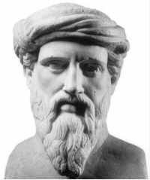
PITÁGORAS

Slide 2
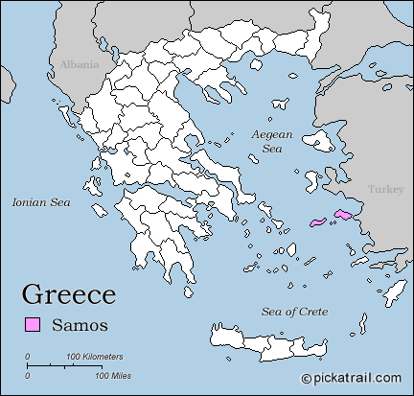
Um pouco de História...
Quem foi Pitágoras?
Pitágoras foi um dos maiores filósofos e matemáticos da Europa antiga.
Nasceu há cerca de 580 anos a.C. em Samos, uma ilha do Mar Egeu, ou, segundo alguns, em Sídon, na Fenícia.

Slide 3

  Muito pouco se sabe sobre a sua juventude, a não ser que conquistou alguns prémios nos Jogos Olímpicos.

Slide 4
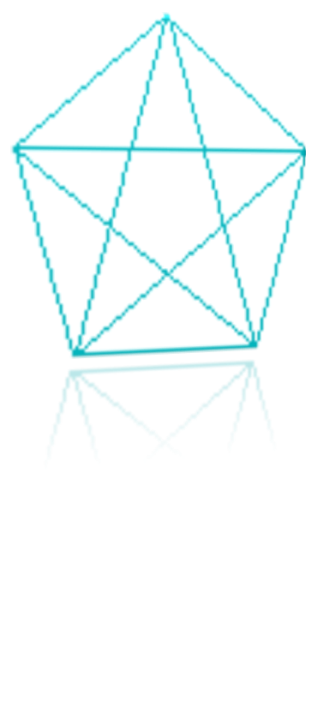
Aos seguidores de Pitágoras deu-se o nome de pitagóricos. Estes estudavam geometria, aritmética, astronomia e música.
Diz-se que o símbolo da Escola Pitagórica era a estrela de 5 pontas (Pentagrama) e o seu lema era “Tudo é número”, ou seja, tudo no Universo era regido pelos números e suas relações.

Slide 5
TEOREMA DE PITÁGORAS

Slide 6
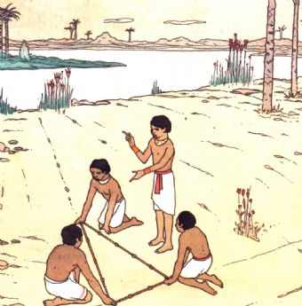

Num triângulo retângulo, os lados têm nomes especiais:
A
Hipotenusa
Cateto
B
Cateto
C

Slide 7
À Descoberta do Teorema
Desenha três triângulos retângulos
(medidas em centímetros)
1.º triângulo: a = 5; b = 3 e c = 4
2.º triângulo: a = 10; b = 6 e c = 8
3.º triângulo: a = 13; b = 5 e c = 12
b
a
Constrói quadrados sobre os lados de cada um dos triângulos retângulos e preenche a tabela.
c

Slide 8

Copia e preenche a tabela.
 | Área quadrado construído sobre lado b | Área quadrado construído sobre lado c | Área quadrado construído sobre lado a | Área quadrado construído sobre lado b | + | Área quadrado construído sobre lado c
1.º Triângulo
2.º Triângulo
3.º Triângulo
9 cm²
16 cm²
25 cm²
9 + 16 = 25 cm²
36 cm²
64 cm²
100 cm²
36 + 64 = 100 cm²
25cm²
144 cm²
169 cm²
25 + 144 = 169 cm²

Slide 9
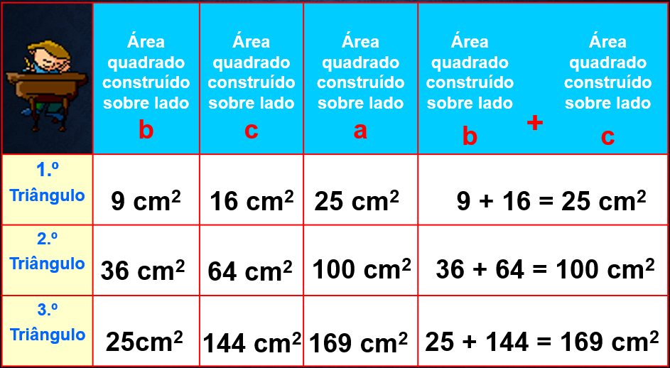
O que concluis?

Slide 10

Podemos concluir que
a área do quadrado construído sobre o lado a é igual à soma da área do quadrado construído sobre o lado b com a área do quadrado construído sobre o lado c.

Slide 11
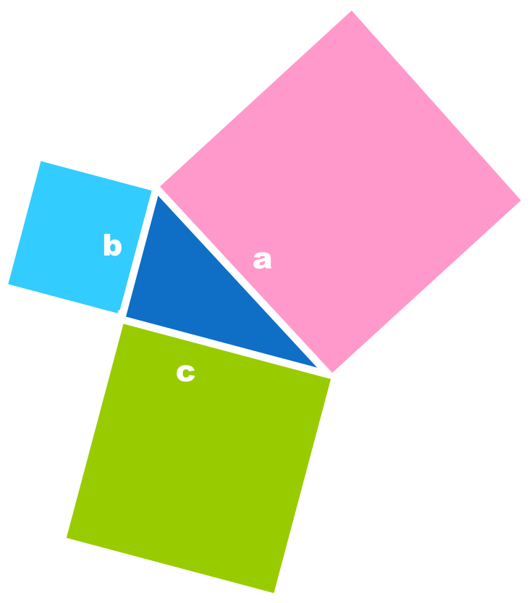
Observa a figura abaixo e preenche os espaços.
Área do quadrado construído
sobre o lado a (hipotenusa)
a x a = a²
Área do quadrado construído
sobre o lado b (cateto)
b x b = b²
Área do quadrado construído
sobre o lado c (cateto)
c x c = c²
Então,
a² = b² + c²

Slide 12
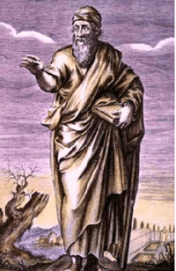
Teorema de Pitágoras
Num triângulo retângulo, o quadrado da hipotenusa é igual à soma dos quadrados dos catetos.
a² = b² + c²

Slide 13
CURIOSIDADE
Um modo popular de enunciar o Teorema de Pitágoras é o seguinte:
A caminho de Siracusa,
disse Pitágoras aos seus netos:
«o quadrado da hipotenusa
é igual à soma dos quadrados dos catetos».

Slide 14
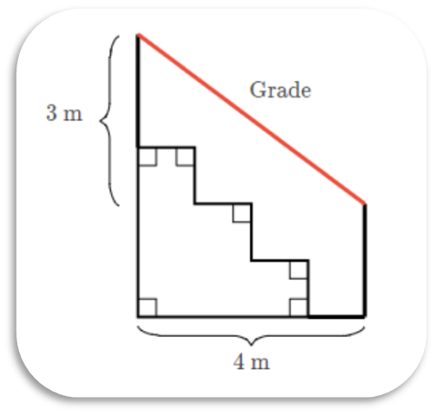
APLICAÇÃO
Atividade 1
Observa a figura e determina o comprimento da grade.

Slide 15
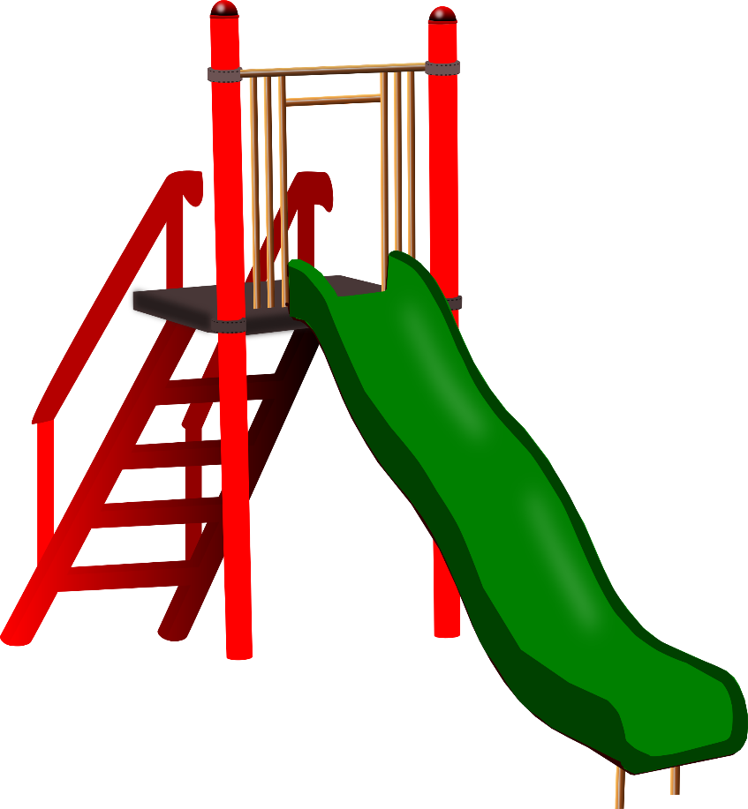
APLICAÇÃO
Atividade 2
Observa a figura e determina
a altura do escorrega.
6,5 m
4,2 m

Slide 16

Vamos testar os conhecimentos

Slide 17

VAMOS JOGAR!

Slide 18

QUAL A AFIRMAÇÃO VERDADEIRA?

Slide 19
ESCOLHE A AFIRMAÇÃO VERDADEIRA
A hipotenusa é igual à soma dos catetos.
O Teorema de Pitágoras aplica-se a qualquer triângulo.
O Teorema de Pitágoras aplica-se a triângulos retângulos.
Pitágoras nasceu no ano 480 a.C.
Clica na frase verdadeira
Notes:
Substitute the text for true and false statements in the proper entries. Make sure you did not wipe out the text properties. Otherwise, you will lose the link to the response slides and you will have to re-link the action setting for each entry.
After you enter the text, you may then rearrange the order of the entries so the TRUE statement does not appear on line 3 all the time.
For subsequent questions, you will have to link the TRUE statement to the Correct response slide of each slide set. To do this:
Highlight the text of the true statement.
Go to Slide Show command on the task bar at the top of the page.
Select Action Settings / On Mouse click / Hyperlink. Click on the scroll down arrow, click on slides and all the slides in the set will drop down. Select the Correct Response or True statement slide of the question set for the link.
You will also have to hyperlink to the next question by highlighting the ‘Click for next question text’ on the correct answer slide and executing the same instructions as you did for the True statement..
The Wrong Response (Statement Not True) slide is properly linked for you, unless you deactivated it during your editing. If this happens, you may always link the statements back to the Wrong Response slide the same way as described above.

Slide 20
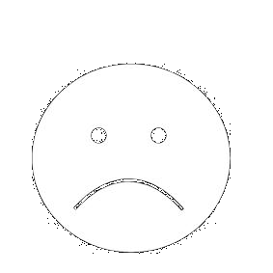
ESTA AFIRMAÇÃO É FALSA!
Tenta outra vez

Slide 21


ESTA AFIRMAÇÃO É VERDADEIRA!
Clica para responderes à próxima questão

Slide 22
ESCOLHE A AFIRMAÇÃO VERDADEIRA
Pitágoras nasceu em Samos.
Num triângulo retângulo, a área do quadrado construído sobre um cateto é igual à soma das áreas dos quadrados construídos sobre o outro cateto e a hipotenusa.
A hipotenusa é igual à soma dos catetos.

Slide 23
ESTA AFIRMAÇÃO É FALSA!
Tenta outra vez

Slide 24
ESTA AFIRMAÇÃO É VERDADEIRA!
Clica para responderes à próxima questão

Slide 25
ESCOLHE A AFIRMAÇÃO VERDADEIRA
A ilha de Samos fica na Itália.
Os pitagóricos eram os seguidores de Pitágoras.
A estrela de 3 pontas era o símbolo da escola pitagórica.
O lado menor do triângulo retângulo é a hipotenusa.

Slide 26
ESTA AFIRMAÇÃO É FALSA!
Tenta outra vez

Slide 27

ESTA AFIRMAÇÃO É VERDADEIRA!

